Slide 1


Slide 2






تعيين تلميذ(ة) للإجابة
توجيهات و شرح التعليمات
عرض فيديو
المرور بين الصفوف للمساعدة و تصحيح الإنجازات
عمل في ثنائيات
نهاية الشريط، المرور إلى الشريحة الموالية.

Slide 3

تنظيم حصص الأسبوع الرابع
اليوم 4 -
اليوم1 -
نشاط اعتيادي
ورشة الكتابة: إنتاج كتابي – الحصة 3
ورشة الكتابة : إنتاج كتابي – الحصة 4
نشاط اعتيادي
الأساليب
التحدث .
اليوم 5 -
اليوم2 -
نشاط اعتيادي
قراءة : ما بعد القراءة : تقويم المقروء
ورشة الكتابة : إنتاج كتابي الحصة 5
نشاط اعتيادي
قراءة : ما قبل القراءة: التوقع والتحقق
قراءة : أثناء القراءة – الفهم
اليوم 6 -
اليوم 3 -
نشاط اعتيادي
مراجعة توليف (شكل وفهم)
القراءة الاثرائية : الحصة 4
نشاط اعتيادي
قراءة : أثناء القراءة
ورشة الكتابة: التراكيب .
Révision
Lecture offerte

Slide 4






هيكلة حصة اليوم
- 01 انشطة اعتيادية
أدوات اللغة – الفعل المضارع المجزوم
- 02ورشة القراءة – الحصة 3
لنتعاون .. – الفهم و التذوق.
- 03ورشة الكتابة – التراكيب
المفعول لأجله.

Slide 5

عند نهاية الحصة
على الأقل 80% من المتعلمين سيكونون قادرين على:
توظيف الفعل المضارع المجزوم؛
فهم و تذوق مضمون نص شعري ؛
تعرف و توظيف المفعول لأجله.

Slide 6

افتتاح الحصة
افتتاح الحصة
ترحيب
نشاط اعتيادي : أدوات اللغة.

Slide 7

مرحبا بكم ، سنبدأ حصة اللغة العربية.
اختــتام الحــصة
ورشة الكتابة
ورشة القراءة
افتتاح الحصة

Slide 8


ضعوا اللوحة على الطاولة ، الكراسة والدفتر والمقلمة في القمطر
اختــتام الحــصة
ورشة الكتابة
ورشة القراءة
افتتاح الحصة

Slide 9
سنشرع في نشاط جديد من أدوات اللغة.
اختــتام الحــصة
ورشة الكتابة
ورشة القراءة
افتتاح الحصة
أَدَواتُ ﭐللُّغَةِ.

Slide 10
خلا هذه الحصة سنعيد استثمار الفعل المضارع المجزوم.
اختــتام الحــصة
ورشة الكتابة
ورشة القراءة
افتتاح الحصة
اَلْفِعْلُ ﭐلْمُضارِعُ ﭐلْمَجْزومُ.
لا تَفْتَـــحْ.
لِـــنَفْتَـــحْ.
لَمْ يَفْتَـــحْ.

Slide 11

في دفاتركم .أكتبوا جملا وفق التوجيهات التالية. معكم 7 دقائق
اختــتام الحــصة
ورشة الكتابة
ورشة القراءة
افتتاح الحصة
جُمْلَتانِ بِـﭐسْتِعْمالِ
لا ﭐلنّاهِيَةُ
لِلنَّهْيِ عَنْ شَيْءٍ.
جُمْلَتانِ بِـﭐسْتِعْمالِ
لامِ ﭐلْأمْرِ
لِتَوْجيهِ ﭐلْآخَرينَ.
جُمْلَتانِ بِـﭐسْتِعْمالِ
لَمْ
لِنَفْيِ ما لَمْ يَقَعْ.

Slide 12
سأمر بين الصفوف لمساعدتكم.
اختــتام الحــصة
ورشة الكتابة
ورشة القراءة
افتتاح الحصة
جُمْلَتانِ بِـﭐسْتِعْمالِ
لا ﭐلنّاهِيَةُ
لِلنَّهْيِ عَنْ شَيْءٍ.
جُمْلَتانِ بِـﭐسْتِعْمالِ
لامِ ﭐلْأمْرِ
لِتَوْجيهِ ﭐلْآخَرينَ.
جُمْلَتانِ بِـﭐسْتِعْمالِ
لَمْ
لِنَفْيِ ما لَمْ يَقَعْ.

Slide 13
لنصحح. من يقرأ إنتاجه؟
اختــتام الحــصة
ورشة الكتابة
ورشة القراءة
افتتاح الحصة
جُمْلَتانِ بِـﭐسْتِعْمالِ
لا ﭐلنّاهِيَةُ
لِلنَّهْيِ عَنْ شَيْءٍ.
جُمْلَتانِ بِـﭐسْتِعْمالِ
لامِ ﭐلْأمْرِ
لِتَوْجيهِ ﭐلْآخَرينَ.
جُمْلَتانِ بِـﭐسْتِعْمالِ
لَمْ
لِنَفْيِ ما لَمْ يَقَعْ.

Slide 14

الفائزون بنجمة الكتابة هم ...........................................................................
اختــتام الحــصة
ورشة الكتابة
ورشة القراءة
افتتاح الحصة
تَحَدّي ٱلْكِتابَةِ

Slide 15
ورشة القراءة – الحصة 3
ورشة القراءة – الحصة 3
لنتعاون...
- الفهم و التذوق

Slide 16
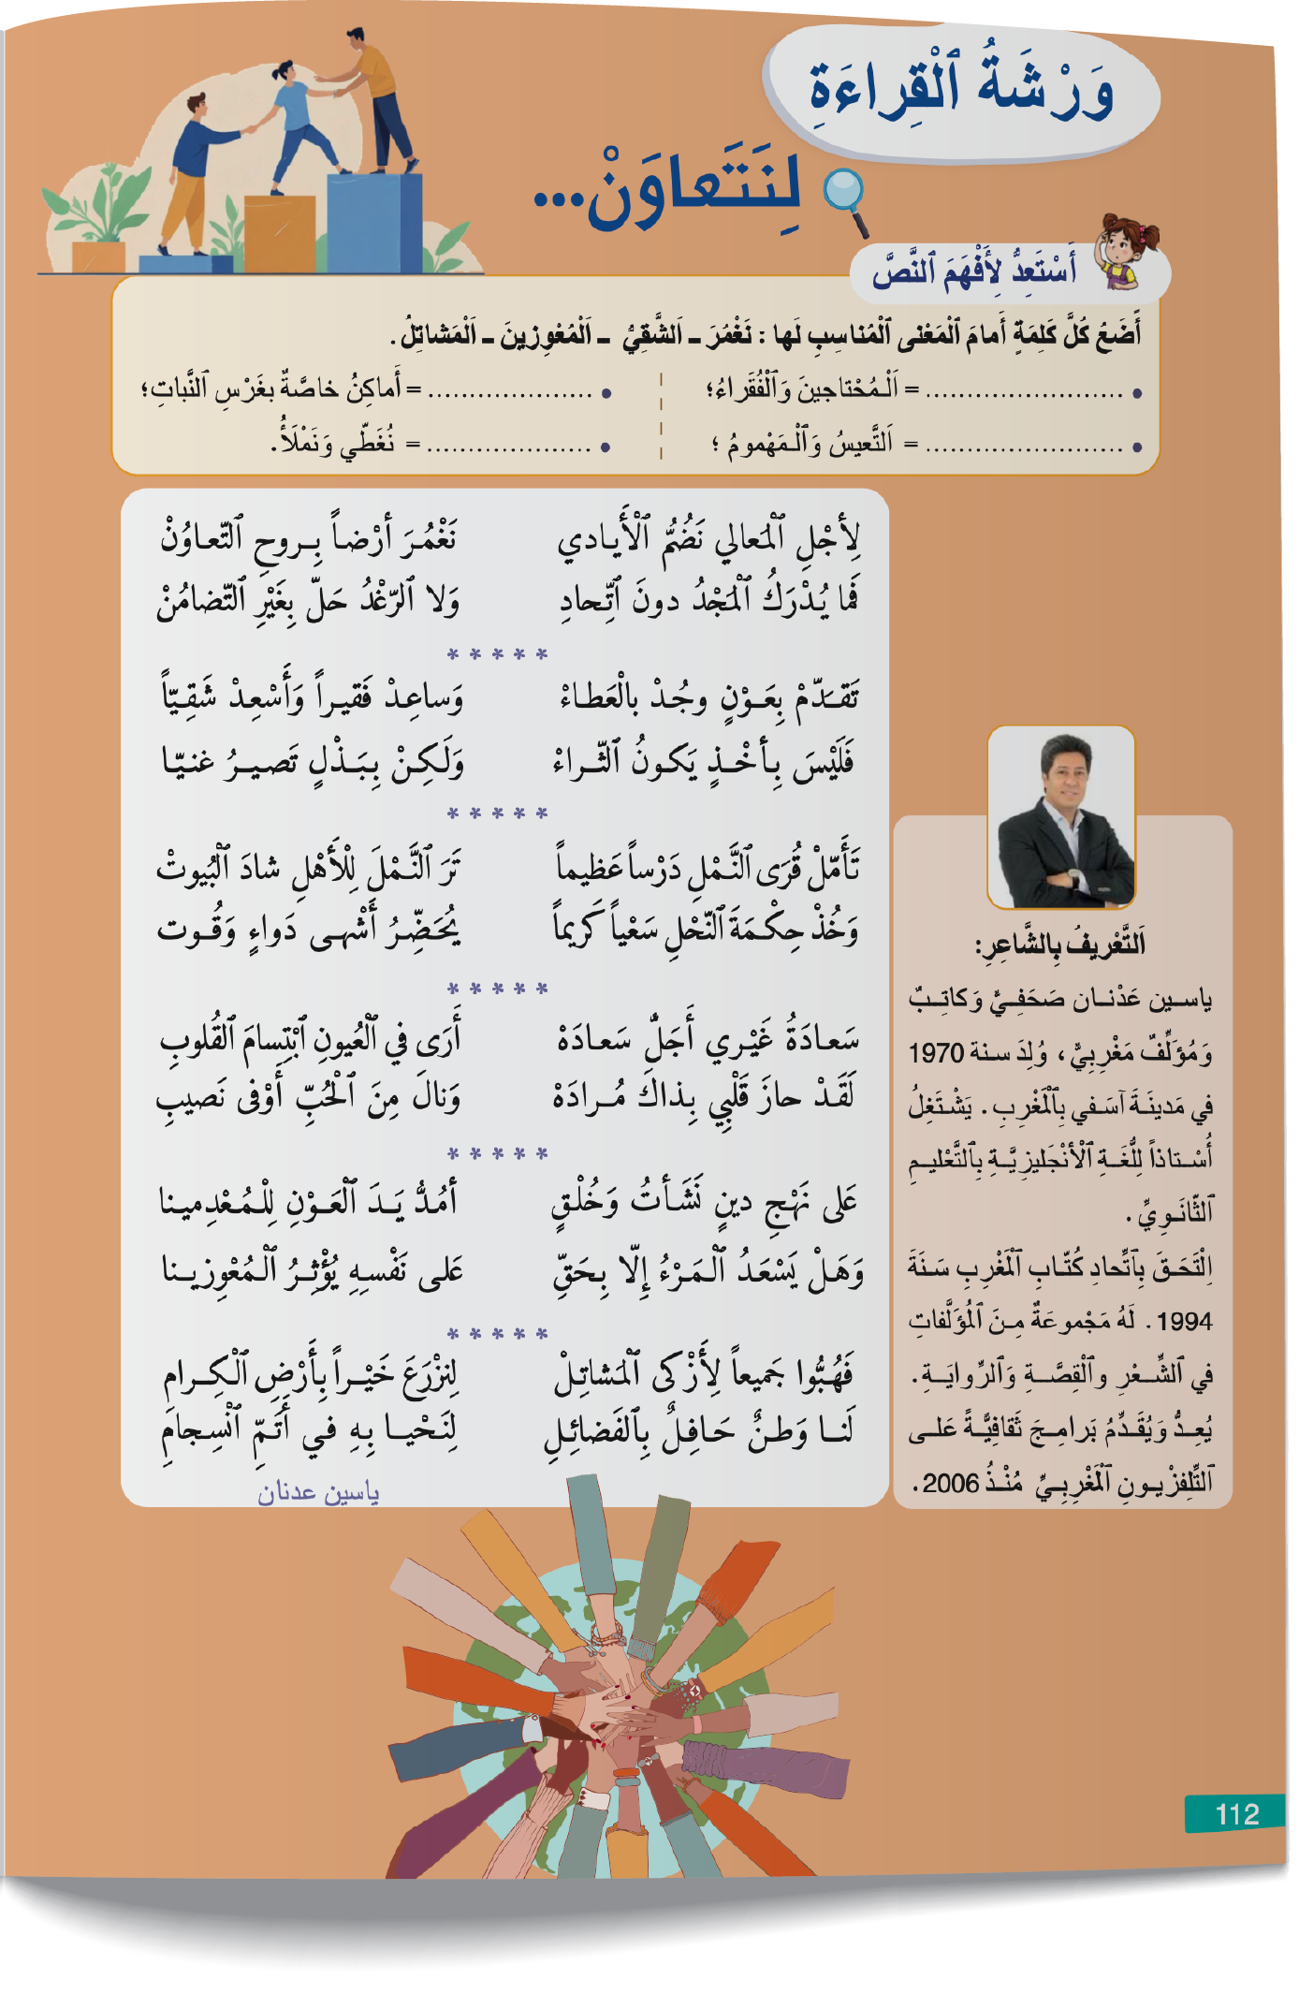
يقرأ كل واحد منكم جزءا مع احترام قواعد القراءة المعبرة. انتبهوا للقافية. من يقرأ؟ تابعوا.
اختــتام الحــصة
ورشة الكتابة
ورشة القراءة
افتتاح الحصة

Slide 17

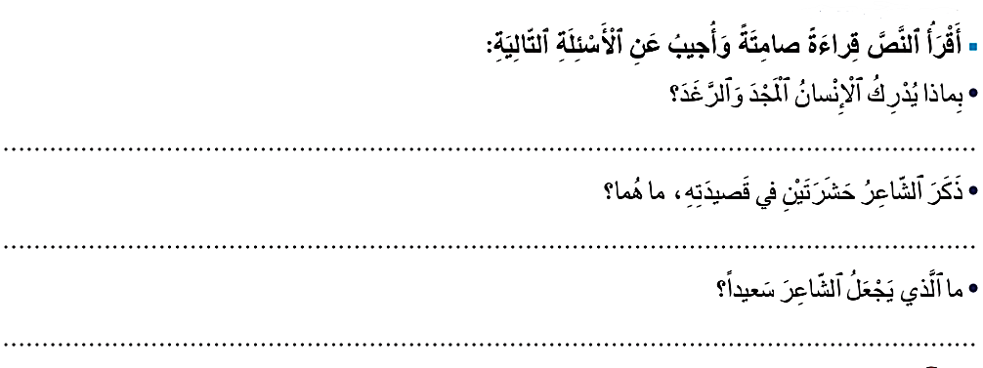
الآن، في كراساتكم. أجيبوا عن الأسئلة التالية. عمل ثنائي
اختــتام الحــصة
ورشة الكتابة
ورشة القراءة
افتتاح الحصة

Slide 18
سأمر بين الصفوف لمساعدتكم.
اختــتام الحــصة
ورشة الكتابة
ورشة القراءة
افتتاح الحصة

Slide 19
نصحح. من يقرأ جوابه؟ هل أنتم متفقون؟
اختــتام الحــصة
ورشة الكتابة
ورشة القراءة
افتتاح الحصة
يُدْرِكُ ٱلْإِنْسانُ ٱلْمَجْدَ وَٱلرَّغَدَ بِٱلِاتِّحادِ وَٱلتَّضامُنِ.
ٱلْحَشَرَتانِ ٱللَّتانِ ذَكَرَهُما ٱلشّاعِرُ هُما : اَلنَّمْلُ وَٱلنَّحْلُ.
يَشْعُرُ ٱلشّاعِرُ بِٱلسَّعادَةِ حينَ يَرى سَعادَةَ ٱلْآخَرينَ وَٱبْتِسامَةَ ٱلْقُلوبِ في عُيونِهِمْ.

Slide 20
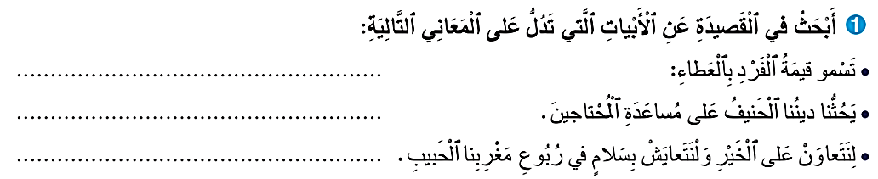
نواصل بإنجاز أنشطة التذوق. أحيبوا عن السؤال الأول– عمل فردي
اختــتام الحــصة
ورشة الكتابة
ورشة القراءة
افتتاح الحصة

Slide 21
سأمر بين الصفوف لمساعدتكم.
اختــتام الحــصة
ورشة الكتابة
ورشة القراءة
افتتاح الحصة

Slide 22
نصحح : من يقرأ جوابه؟ هل أنتم متفقون؟
اختــتام الحــصة
ورشة الكتابة
ورشة القراءة
افتتاح الحصة

Slide 23
صححوا.
اختــتام الحــصة
ورشة الكتابة
ورشة القراءة
افتتاح الحصة
فَلَيْسَ بِأخْذٍ يَكونُ ﭐلثَّراءْ وَلَكِنْ بِبَذْلٍ تَصيرُ غنيّا.
عَلى نَهْجِ دينٍ نَشَأتُ وَخُلْقٍ أمُدُّ يَدَ ﭐلْعَوْنِ لِلْمُعْدِمينا
فَهُبُّوا جَميعاً لِأَزْكى ﭐلْمَشاتِلْ لِنزْرَعَ خَيْراً بِأَرْضِ ﭐلْكِرامِ
لَنا وَطنٌ حَافِلٌ بِالفَضائِلْ لِنَحْيا بِهِ في أَتَمِّ ﭐنْسِجامِ

Slide 24
ورشة الكتابة - التراكيب
ورشة الكتابة - التراكيب
المفعول لأجله.

Slide 25
سنشرع الآن في حصة التراكيب. ستتعرفون خلالها على المفعول لأجله و توظفونه لإنتاج جمل مفيدة.
اختــتام الحــصة
ورشة الكتابة
ورشة القراءة
افتتاح الحصة
اَلْمَفْعولُ لِأَجْلِهِ.

Slide 26
هذه الجملة تتضمن مفعولا لأجله. من يقرأ ؟
اختــتام الحــصة
ورشة الكتابة
ورشة القراءة
افتتاح الحصة
غادَرَ ٱلشّابُّ قَرْيَتَهُ طَلَباً لِلْعِلْمِ.

Slide 27
المفعول لأجله في هذه الجملة هو : طلبا. يأتي مصدرا منصوبا و يبين سبب وقوع الفعل.
اختــتام الحــصة
ورشة الكتابة
ورشة القراءة
افتتاح الحصة
غادَرَ ٱلشّابُّ قَرْيَتَهُ طَلَباً لِلْعِلْمِ.
لِماذا غادَرَ ٱلشّابُّ قَرْيَتَهُ؟

Slide 28
تابعوا ستتعرفون خطوات توظيف المفعول لأجله في هذه الجملة. من يقرأ؟
اختــتام الحــصة
ورشة الكتابة
ورشة القراءة
افتتاح الحصة
تَطيرُ ٱلنَّحْلَةُ مِنْ زَهْرَةٍ لِزَهْرَةٍ.

Slide 29
أولا : أحدد الفعل في الجملة.
اختــتام الحــصة
ورشة الكتابة
ورشة القراءة
افتتاح الحصة
تَطيرُ ٱلنَّحْلَةُ مِنْ زَهْرَةٍ لِزَهْرَةٍ.

Slide 30
ثانيا : أطرح السؤال حول سبب وقوع الفعل: لماذا تطير النحلة من زهرة لزهرة؟ من يقرأ؟
اختــتام الحــصة
ورشة الكتابة
ورشة القراءة
افتتاح الحصة
لِماذا تَطيرُ ٱلنَّحْلَةُ مِنْ زَهْرَةٍ لِزَهْرَةٍ؟

Slide 31
ثالثا : أجيب عن السؤال بمصدر نكرة منصوب. من يقرأ؟
اختــتام الحــصة
ورشة الكتابة
ورشة القراءة
افتتاح الحصة
تَطيرُ ٱلنَّحْلَةُ مِنْ زَهْرَةٍ لِزَهْرَةٍ بَحْثاً عَنِ ٱلرَّحيقِ.

Slide 32
من يقرأ الجمل؟ أين المفعول لأجله في كل جملة؟ هل أنتم متفقون لماذا؟
اختــتام الحــصة
ورشة الكتابة
ورشة القراءة
افتتاح الحصة
اِجْتَهَدَ ٱلتَّلاميذُ ٱسْتِعْداداً لِلاِمْتِحانِ.
ساعَدَ هِشامٌ جَرْواً صَغيراً رِفْقاً بِهِ.
نالَ ٱلتِّلْميذُ جائِزَةً تَقْديراً لِجُهودِهِ.
تَصالَحَ ٱلْجارانِ رَغْبَةً في ٱلْعَيْشِ بِسَلامٍ.

Slide 33
الان دوركم. من يركب جملة تتضمن مفعولا لأجله؟
اختــتام الحــصة
ورشة الكتابة
ورشة القراءة
افتتاح الحصة
اِجْتَهَدَ ٱلتَّلاميذُ ٱسْتِعْداداً لِلاِمْتِحانِ.
ساعَدَ هِشامٌ جَرْواً صَغيراً رِفْقاً بِهِ.
نالَ ٱلتِّلْميذُ جائِزَةً تَقْديراً لِجُهودِهِ.
تَصالَحَ ٱلْجارانِ رَغْبَةً في ٱلْعَيْشِ بِسَلامٍ.

Slide 34

لنتذكر. كيف نوظف المفعول لأجله في جملة مفيدة؟
اختــتام الحــصة
ورشة الكتابة
ورشة القراءة
افتتاح الحصة
اَلْمَفْعولُ لِأجْلِهِ

Slide 35
من يقرأ؟
اختــتام الحــصة
ورشة الكتابة
ورشة القراءة
افتتاح الحصة
1. أُحَدِّدُ ٱلْفِعْلَ في ٱلْجُمْلَةِ.
2. أَطْرَحُ ٱلسُّؤالَ : لِماذا وَقَعَ الْحَدَثُ؟
1. أُجيبُ عَنِ ٱلسُّؤالِ بِمَصْدَرٍ نَكِرَةٍ مَنْصوبٍ.

Slide 36
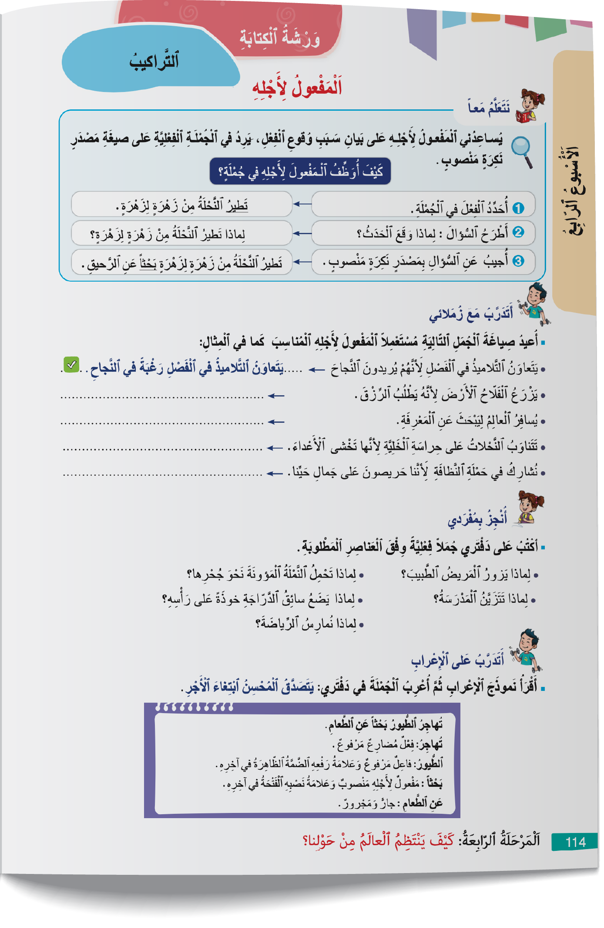
خذوا الصفحة 114 من كراساتكم
اختــتام الحــصة
ورشة الكتابة
ورشة القراءة
افتتاح الحصة

Slide 37
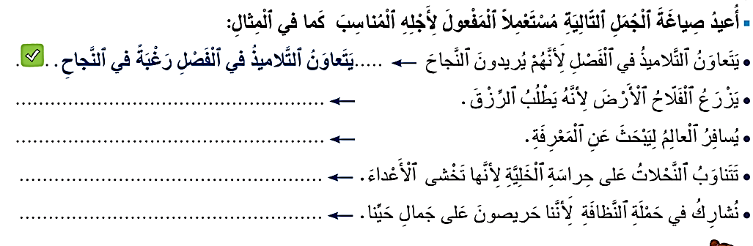
الآن، ستشتغلون في ثنائيات لإنجاز النشاط التالي
اختــتام الحــصة
ورشة الكتابة
ورشة القراءة
افتتاح الحصة

Slide 38
سأمر بين الصفوف لمساعدتكم.
اختــتام الحــصة
ورشة الكتابة
ورشة القراءة
افتتاح الحصة

Slide 39
لنصحح. من يقرأ جوابه؟ هل أنتم متفقون ؟ من يقترح جواب آخر؟
اختــتام الحــصة
ورشة الكتابة
ورشة القراءة
افتتاح الحصة

Slide 40
صححوا.
اختــتام الحــصة
ورشة الكتابة
ورشة القراءة
افتتاح الحصة
يَتَعاوَنُ ٱلتَّلاميذُ في ٱلْفَصْلِ رَغْبَةً في ٱلنَّجاحِ.
يَزْرَعُ ٱلْفَلّاحُ ٱلْأَرْضَ طَلَباً لِلرِّزْقَ.
يُسافِرُ ٱلْعالِمُ بَحْثاً عَنِ ٱلْمَعْرِفَةِ.
تَتَناوَبُ ٱلنَّحْلاتُ عَلى حِراسَةِ ٱلْخَلِيَّةِ خِشْيَةَ ٱلْأَعْداءَ.
نُشارِكُ في حَمْلَةِ ٱلنَّظافَةِ حِرْصاً عَلى جَمالِ حَيِّنا.

Slide 41
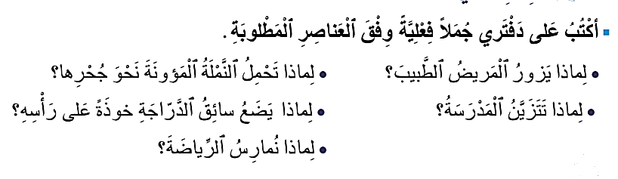
الآن، أنجزوا النشاط التالي على دفاتر القسم بعد كتابة التاريخ والعنوان . عمل فردي.
اختــتام الحــصة
ورشة الكتابة
ورشة القراءة
افتتاح الحصة
أُجيبُ عَنِ ٱلْأَسْئِلَةِ ٱلتّالِيَةِ مُسْتَعْمِلاً ٱلْمَفْعولَ لِأَجْلِهِ

Slide 42
لنصحح. من يقرأ جوابه؟ هل أنتم متفقون ؟ هل يمكن اقتراح جواب آخر؟
اختــتام الحــصة
ورشة الكتابة
ورشة القراءة
افتتاح الحصة
أُجيبُ عَنِ ٱلْأَسْئِلَةِ ٱلتّالِيَةِ مُسْتَعْمِلاً ٱلْمَفْعولَ لِأَجْلِهِ

Slide 43
إليكم مقترحا للتصحيح . صححوا.
اختــتام الحــصة
ورشة الكتابة
ورشة القراءة
افتتاح الحصة
يَزورُ ٱلْمَريضُ ٱلطَّبيبَ رَغْبَةً في ٱلْعِلاجِ.
تَتَزَيَّنُ ٱلْمَدْرَسَةُ ٱحْتِفاءً بِٱلضُّيوفِ.
تَحْمِلُ ٱلنَّمْلَةُ ٱلْمَؤونَةَ نَحْوَ جُحْرِها ٱسْتِعْداداً لِفَصْلِ ٱلشِّتاءِ.
يَضَعُ سائِقُ ٱلدَّرّاجَةِ خوذَةً عَلى رَأْسِهِ حِفاظاً عَلى سَلامَتِهِ.
5. نُمارِسُ ٱلرِّياضَةَ حِرْصاً عَلى صِحَّتنا.

Slide 44
اختتام الحصة
اختتام الحصة
ماذا تعلمتم اليوم؟
واجباتكم المنزلية.

Slide 45
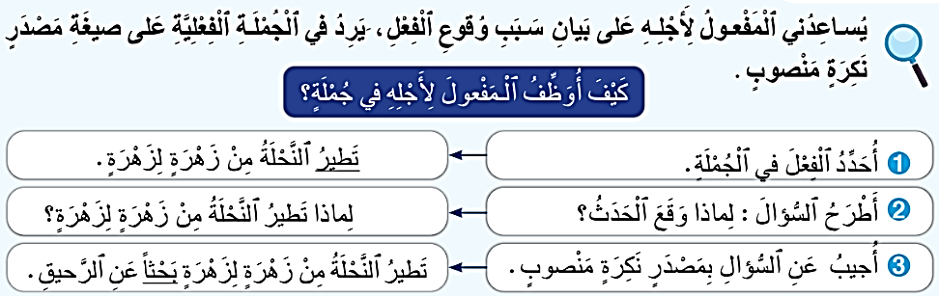
اختــتام الحــصة
ورشة الكتابة
ورشة القراءة
افتتاح الحصة
كيف نركب جملة تتضمن مفعولا لأجله؟

Slide 46

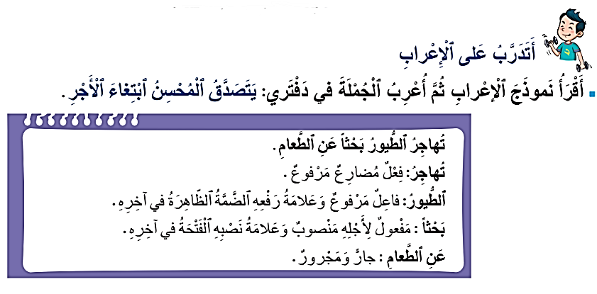
سجلوا الواجب المنزلي
اختــتام الحــصة
ورشة الكتابة
ورشة القراءة
افتتاح الحصة

Slide 47
تدربوا على الإلقاء الشعري للقصيدة في بيوتكم.
اختــتام الحــصة
ورشة الكتابة
ورشة القراءة
افتتاح الحصة

Slide 48
الفائزون بنجمة السلوك الجيد هم : ............................................
اختــتام الحــصة
ورشة الكتابة
ورشة القراءة
افتتاح الحصة

Slide 49


إلى اللقاء في الحصة المقبلة
اختــتام الحــصة
ورشة الكتابة
ورشة القراءة
افتتاح الحصة

Slide 50

بناء على إنجازات المتعلمين خلال الممارسة المستقلة
ما تقديرك لنسبة التحكم في هدف الدرس؟
تسجل النسبة على صفحة اليوم من مذكرة الأستاذ.

